Slide 1


UBND QUẬN LONG BIÊN
TRƯỜNG MẦM NON HOA THUỶ TIÊN
LĨNH VỰC PHÁT TRIỂN NGÔN NGỮ
Đề tài: Trò chuyện về một số phương tiện giao thông đường thuỷ ( tàu thuỷ, thuyền buồm)
Lứa tuổi; Nhà trẻ
Giáo viên: Đỗ Thu Hằng

Slide 2
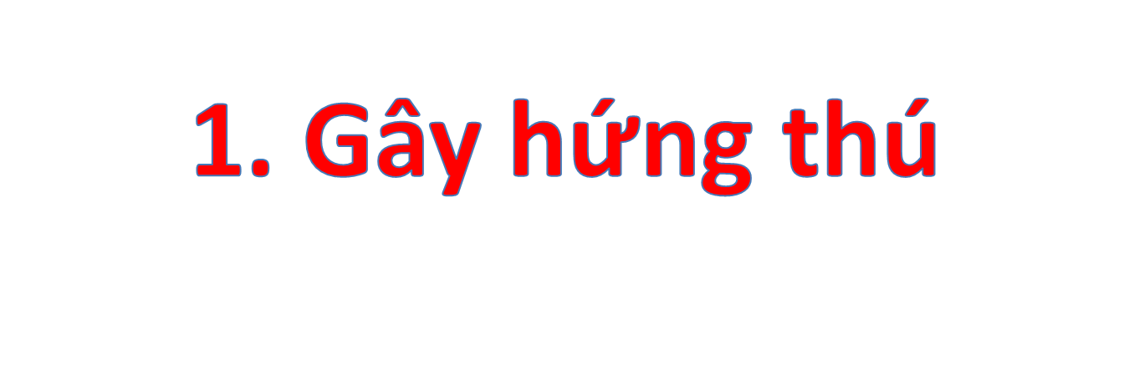

Slide 3

2. Nhận biết “Thuyền Buồm”

Slide 4
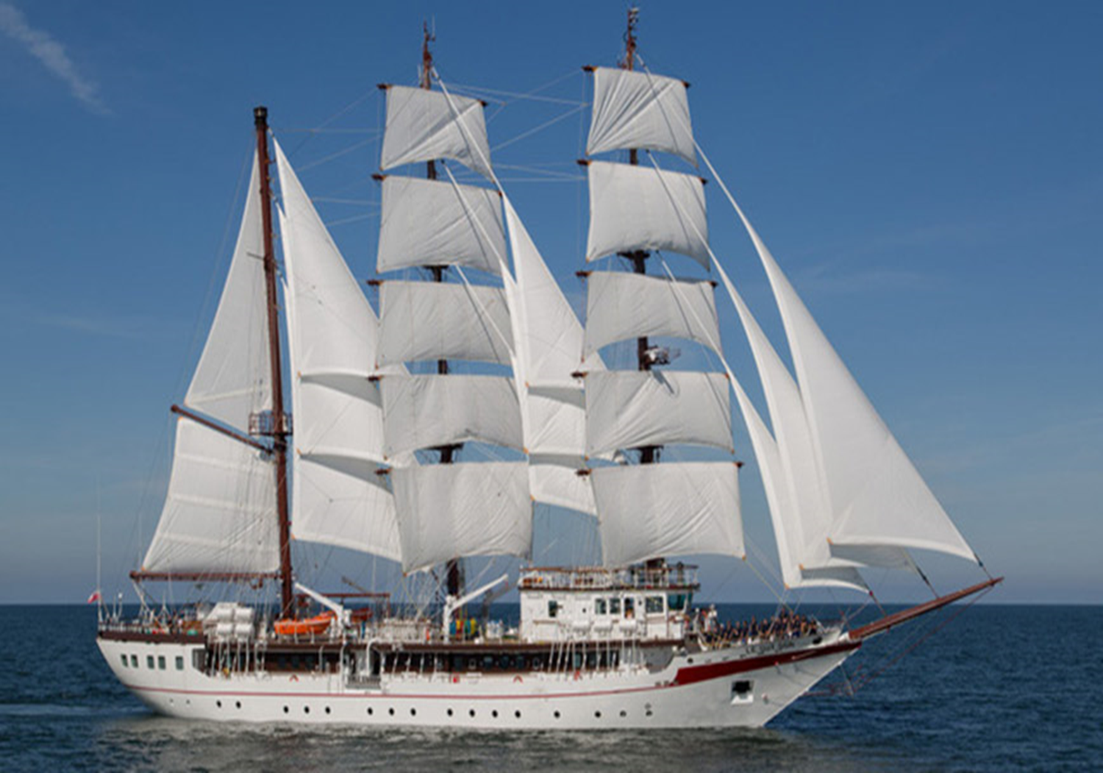
Thuyền Buồm

Slide 5

Thân thuyền

Slide 6

Cánh buồm

Slide 7
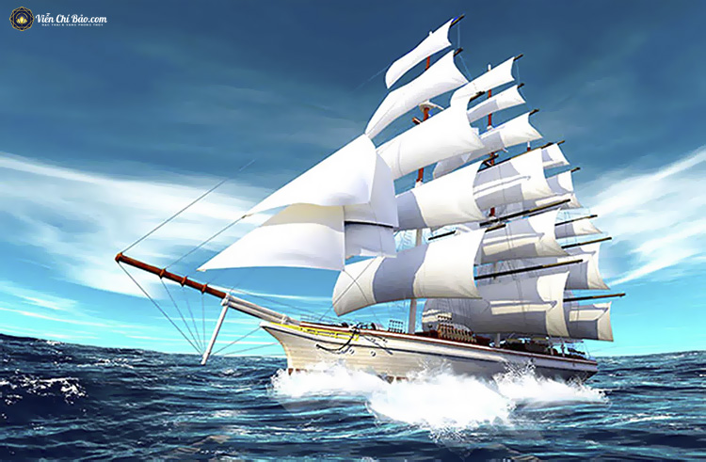
Thuyền buồm là PTGT đường gì?

Slide 8

Mở Rộng

Slide 9
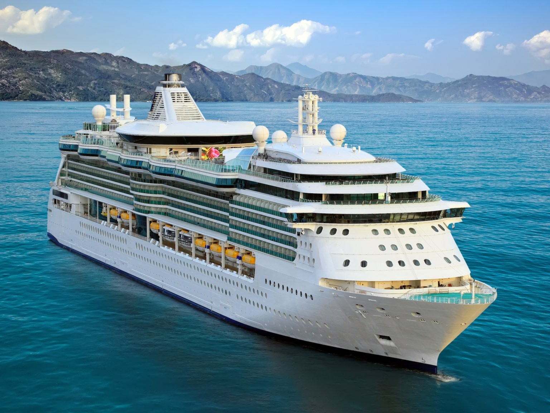
Tàu Thủy

Slide 10
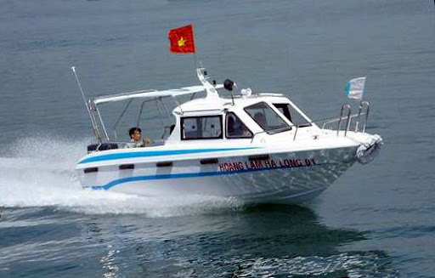
Ca nô

Slide 11
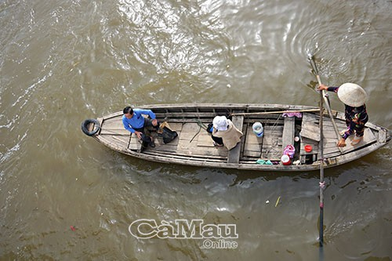
Thuyền bè

Slide 12
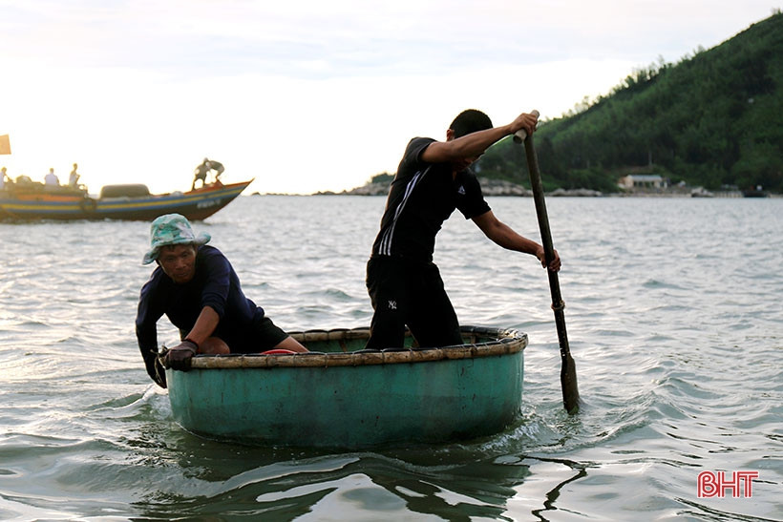
Thuyền thúng

Slide 13
Trò chơi: Thi xem ai nhanh

Slide 14
Trò chơi: Thuyền vào bến

Slide 15

Giờ học kết thúc
Chúc các bé chăm ngoan – Học giỏi

